Slide 1


SISTEMA DE IRRIGAÇÃO E TESTE DE UMIDADE DA TERRA

Slide 2



QUEM SOMOS?
CARLOS ARTHUR MEDEIROS N°6
GUILHERME DINO PEREIRA N°13
GUILHERME SILVA DE OLIVEIRA N°15
GUSTAVO GONÇALVES DA SILVA N°17
ISAAK GUILHERME MENEZES N°19
LEONARDO GONÇALVES PEREIRA N°23
LUAN DE MOURA SANTOS N°26
MICHEL TITO MASCARENHAS N°30
SAMUEL DA COSTA LOPES N°36
SAMUEL GOES CORREIA DE ARAUJO N°37
YAN VICTOR ARGOLO SANTOS N°40

Slide 3



PROBLEMATIZAÇÃO
O trabalho manual na transparência de quintais apresenta fatores negativos, como desperdício de recursos hídricos e baixa produtividade.
Problemas podem ser solucionados com a automatização do processo.
A automatização permite ações automáticas de supervisão em detalhes e frequências adequadas, minimizando desperdício e falta de água.
A tecnologia fornece ao produtor um gerenciamento fácil, barato e moderno, com auxílio de um aplicativo conectado à rede wireless.

Slide 4




MOTIVAÇÃO
O amparo a questões ambientais. A preservação dos recursos hídricos e a intensificação da produtividade agrícola são fatores globais de extrema importância e que devem ser considerados como prioridades para garantir uma boa qualidade de vida para as pessoas.

Slide 5
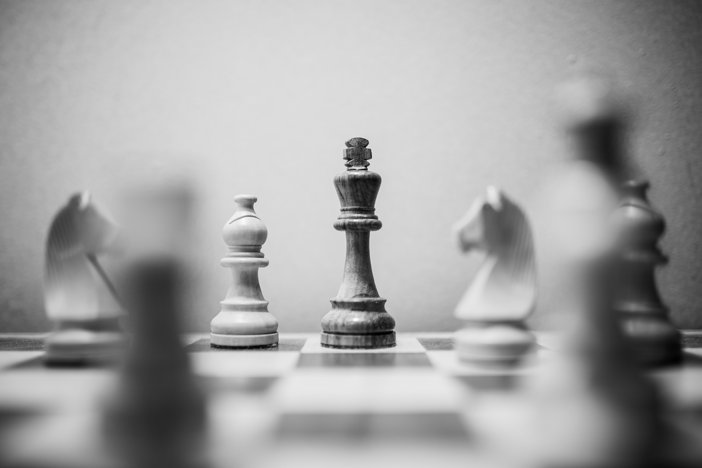
DESAFIOS
O SITUT enfrenta o desafio de introduzir um novo paradigma agrícola na região do ABC, visando à conservação hídrica e à análise da qualidade do solo.
Apesar de já implementado em outras áreas, sua adoção local é limitada.
O sistema destaca-se por ser acessível, intuitivo e com melhorias que incluem interface clara, maior segurança e rapidez, facilitando a transição para práticas agrícolas sustentáveis.

Slide 6
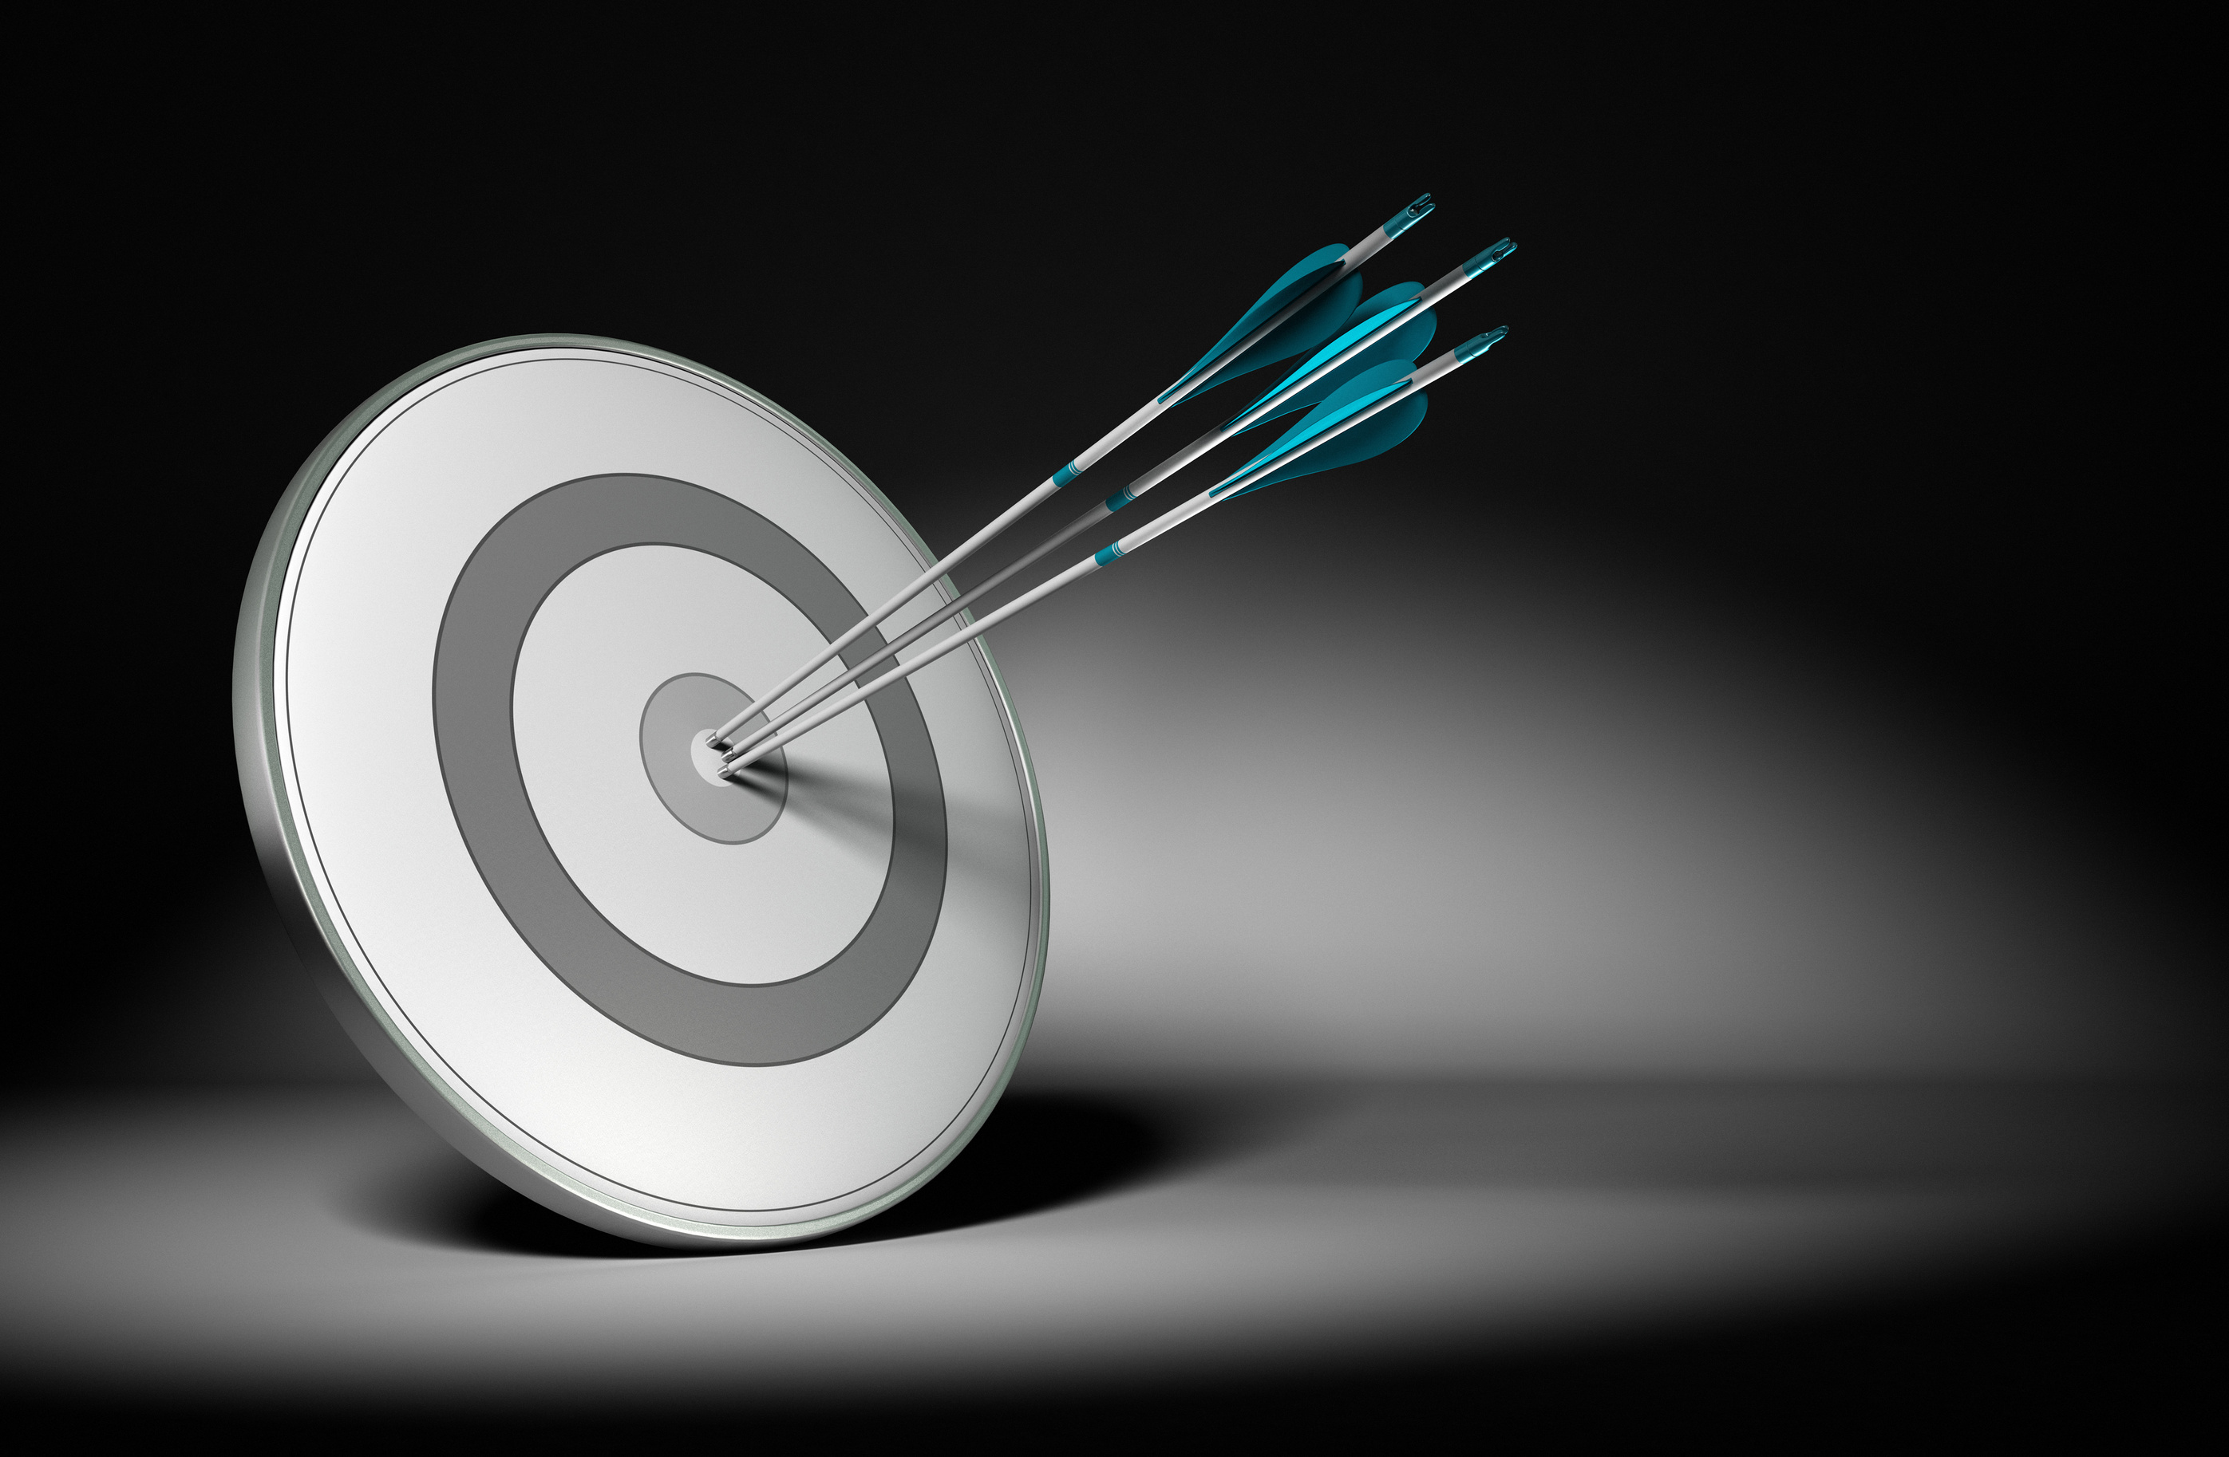
OBJETIVO GERAL
Desenvolver um sistema automatizado para irrigação de um quintal produtivo que seja capaz de realizar regas de acordo com a leitura dos sensores de solo e condições climáticas. Somado a isso, desenvolveu-se um aplicativo de smartphone para o controle remoto do mesmo, com uso da rede de internet.

Slide 7

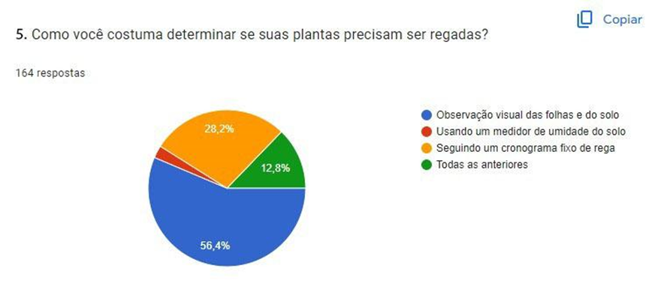
PESQUISA DE CAMPO

Slide 8
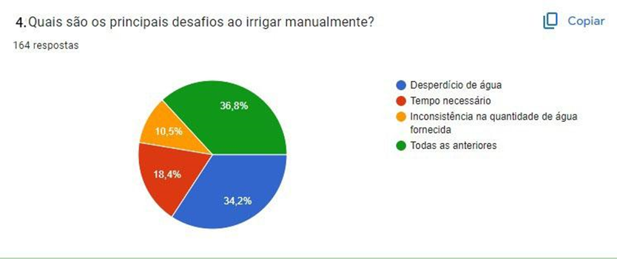
PESQUISA DE CAMPO

Slide 9



SITES E APLICATIVOS DE REFERÊNCIA
O HYDRAWISE É UM SOFTWARE E SISTEMA DE IRRIGAÇÃO QUE AJUDA A GERENCIAR A ÁGUA DE FORMA EFICIENTE, ECONOMIZANDO TEMPO E DINHEIRO

Slide 10
MAPA DO SITE:

Slide 11
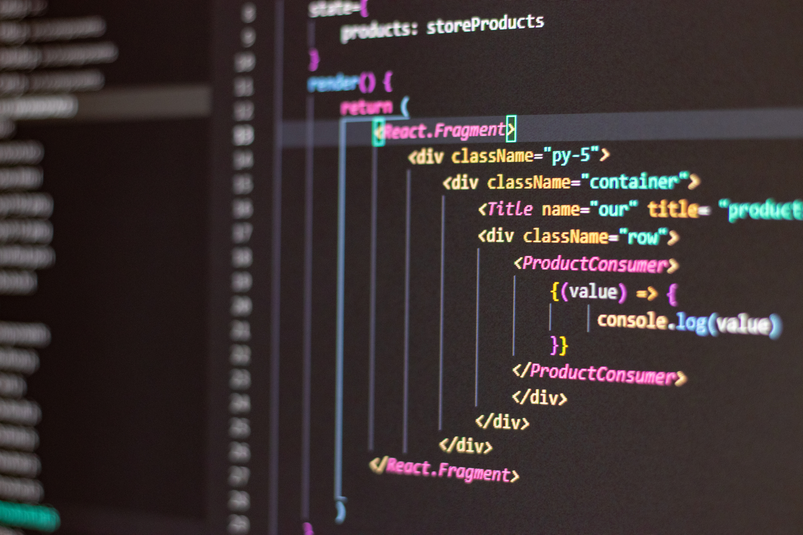
MAPA DO SITE
HOME
SOBRE
CONTATO

Slide 12
MAPA DO APP

Slide 13
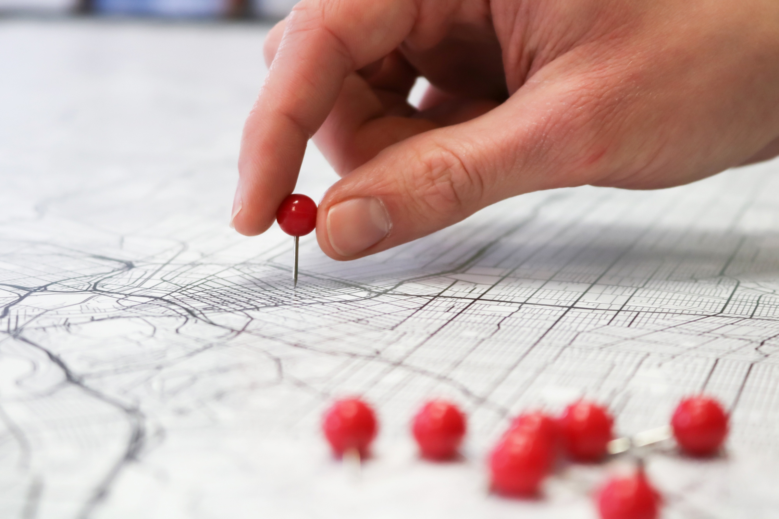
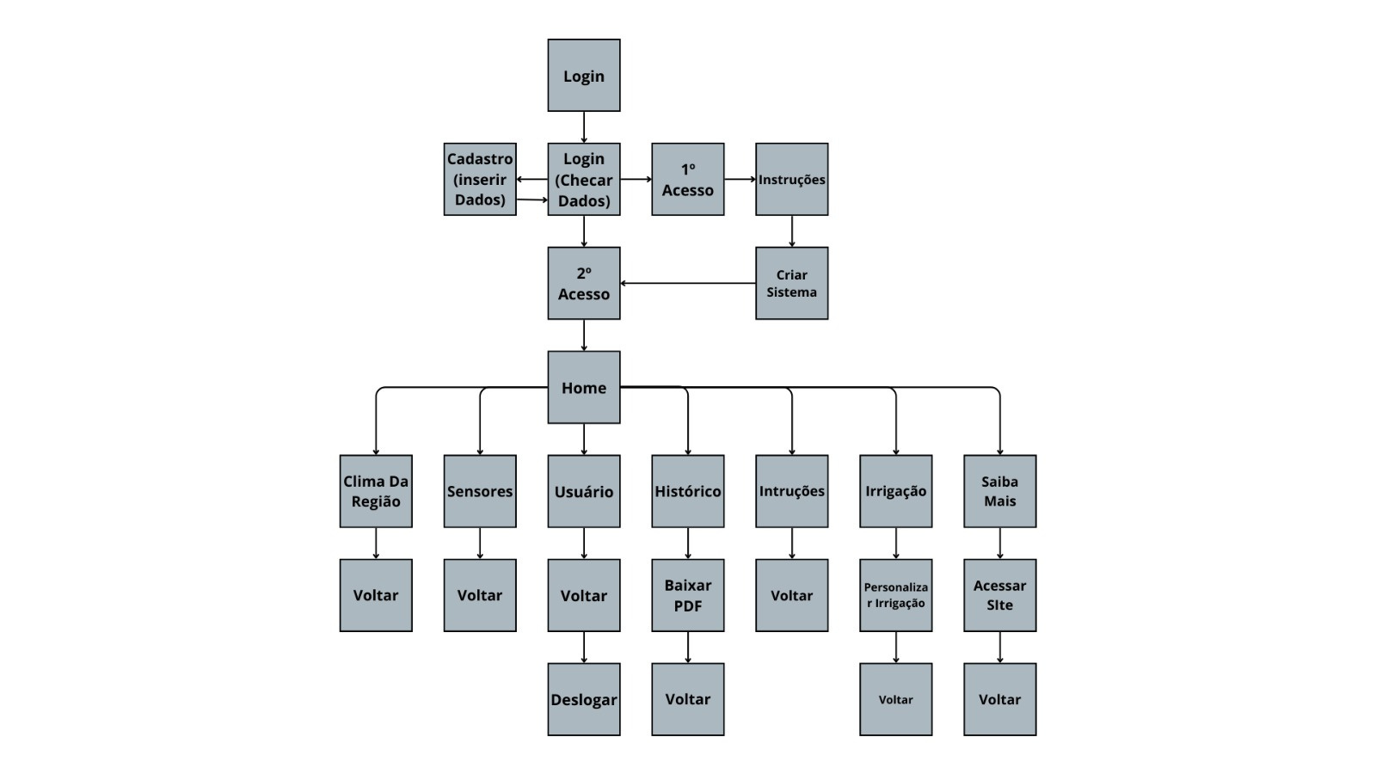
MAPA BACK-END

Slide 14
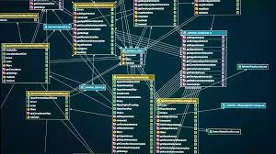
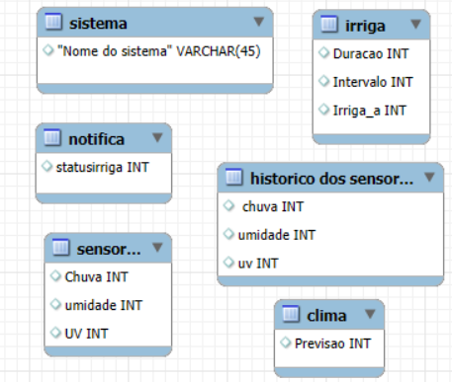
MODELAGEM DO BANCO DE DADOS

Slide 15
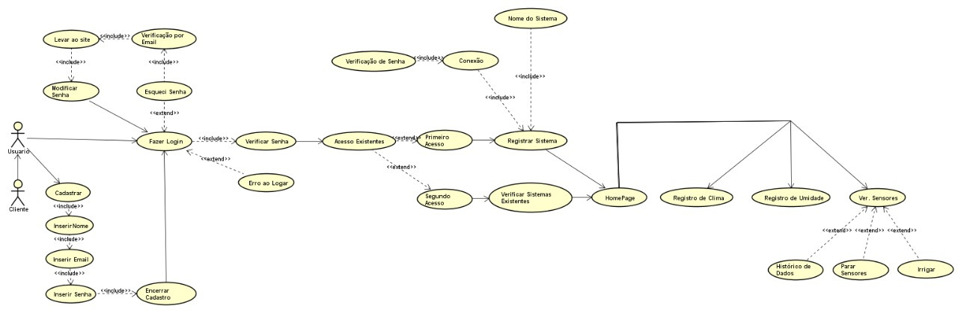
DIAGRAMA DE CASO DE USO
PACOTE 03

Slide 16
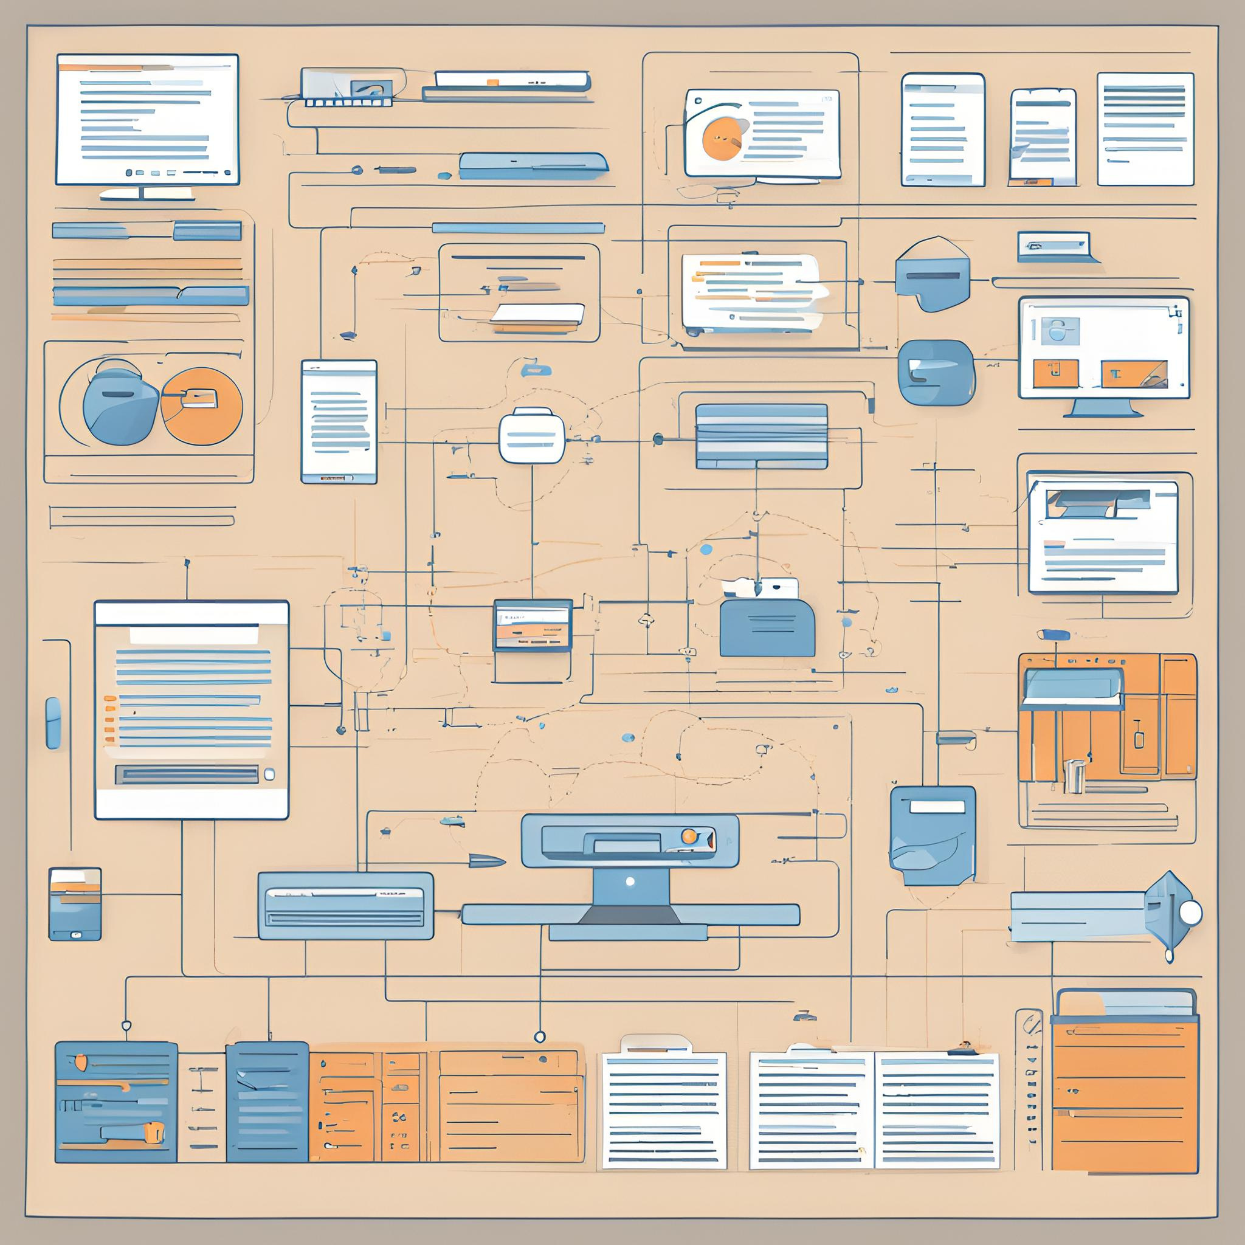
REQUISITO FUNCIONAIS MAIS IMPORTANTES
RF009 – O SISTEMA APRESENTARÁ AS INFORMAÇÕES GERAIS COMO UMIDADE, CHUVA E UV.
RF011 – O SISTEMA POSSIBILITARÁ A PERSONALIZAÇÃO DA IRRIGAÇÃO.

Slide 17
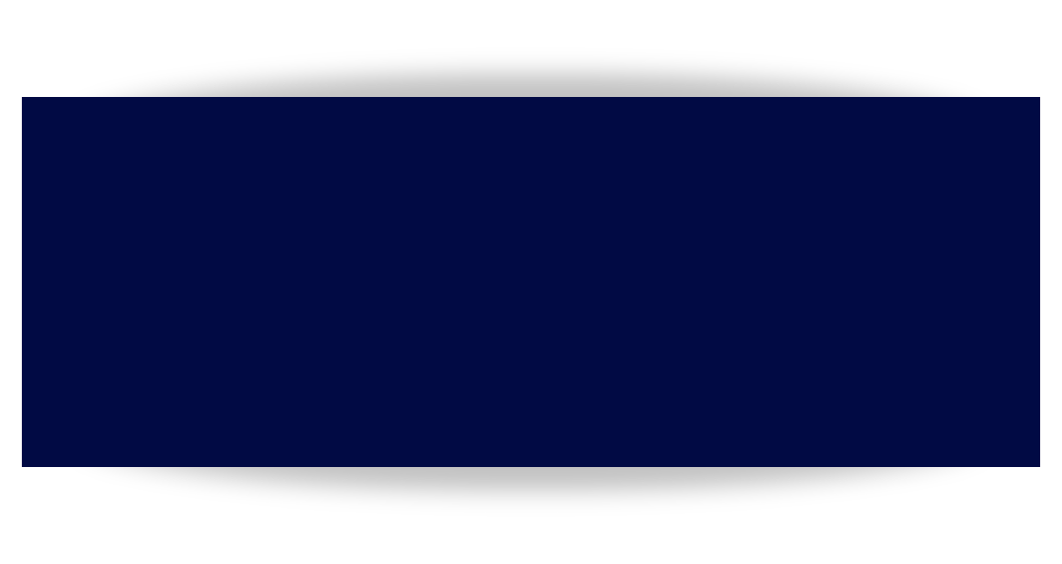






TECNOLOGIAS UTILIZADAS
Firebase
Android Studio
Tinkercad
Visual Studio Code
CRIAÇÃO DE SOFTWARES POR MEIO DA INFRAESTRUTURA PRINCIPAL DO GOOGLE, NA ANÁLISE DE DADOS E NO MACHINE LEARNING.
AMBIENTE DE DESENVOLVIMENTO INTEGRADO (IDE) GRATUITO PARA CRIAR APLICATIVOS PARA O SISTEMA ANDROID
FERRAMENTA ONLINE E GRATUITA DE CRIAÇÃO DE MODELOS 3D E SIMULAÇÃO DE CIRCUITOS ELETRÔNICOS:
UM EDITOR DE CÓDIGO-FONTE GRATUITO, DE CÓDIGO ABERTO E MULTIPLATAFORMA, DESENVOLVIDO PELA MICROSOFT:

Slide 18



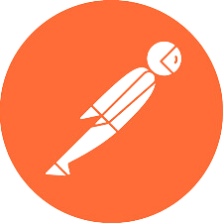

TECNOLOGIAS UTILIZADAS
GitHub
Postman
Adobe Photoshop
Canva
Microsoft Project
PLATAFORMA DE DESENVOLVIMENTO COLABORATIVO QUE PERMITE ARMAZENAR, COMPARTILHAR E GERENCIAR PROJETOS DE SOFTWARE
FERRAMENTA QUE AJUDA DESENVOLVEDORES A CRIAR, TESTAR, DOCUMENTAR E COMPARTILHAR APIS
SOFTWARE DE EDIÇÃO DE IMAGENS E CRIAÇÃO DE GRÁFICOS DESENVOLVIDO PELA ADOBE SYSTEMS
PLATAFORMA ONLINE DE DESIGN GRÁFICO QUE PERMITE CRIAR E EDITAR IMAGENS, APRESENTAÇÕES, INFOGRÁFICOS, PÔSTERES E OUTROS CONTEÚDOS VISUAIS.
SOFTWARE DE GESTÃO DE PROJETOS QUE AJUDA GERENTES A PLANEJAR, EXECUTAR E ACOMPANHAR O PROGRESSO DE SUAS INICIATIVAS.

Slide 19





TECNOLOGIAS UTILIZADAS
Power Point
Microsoft Word
Astah Commmunity
JavaScript
Arduino IDE
SOFTWARE DA MICROSOFT QUE PERMITE A CRIAÇÃO, EDIÇÃO E APRESENTAÇÃO DE SLIDES
SOFTWARE DE PROCESSAMENTO DE TEXTO, QUE PERMITE CRIAR E EDITAR DOCUMENTOS.
É UMA VERSÃO GRATUITA DA FERRAMENTA ASTAH, QUE PERMITE A MODELAGEM DE DIAGRAMAS UML (UNIFIED MODELING LANGUAGE)
LINGUAGEM DE PROGRAMAÇÃO QUE PERMITE CRIAR PÁGINAS INTERATIVAS NA INTERNET, OU SEJA, ADICIONAR FUNCIONALIDADES QUE MELHORAM A EXPERIÊNCIA DO USUÁRIO.
O ARDUINO IDE É UM SOFTWARE GRATUITO QUE SERVE PARA PROGRAMAR PLACAS ARDUINO, FACILITANDO O DESENVOLVIMENTO DE PROJETOS DE ELETRÔNICA:

Slide 20





TECNOLOGIAS UTILIZADAS
Java
C++
CSS
Adobbe Ilustrator
After Effects
LINGUAGEM DE PROGRAMAÇÃO MULTIPLATAFORMA, ORIENTADA A OBJETOS E CENTRADA EM REDE
LINGUAGEM DE PROGRAMAÇÃO DE ALTO NÍVEL, MULTI-PARADIGMA E DE PROPÓSITO GERAL.
LINGUAGEM DE ESTILO QUE DEFINE A APARÊNCIA VISUAL DE PÁGINAS WEB E OUTROS DOCUMENTOS.
O APLICATIVO DE GRÁFICOS VETORIAIS PADRÃO DO SETOR QUE PERMITE CRIAR LOGOTIPOS, ÍCONES, DESENHOS, TIPOGRAFIA E ILUSTRAÇÕES.
É UM SOFTWARE DE CRIAÇÃO DE EFEITOS VISUAIS E GRÁFICOS EM MOVIMENTO, DA EMPRESA ADOBE SYSTEMS.

Slide 21
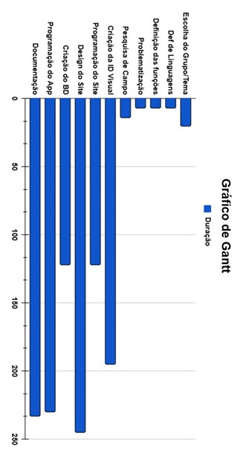
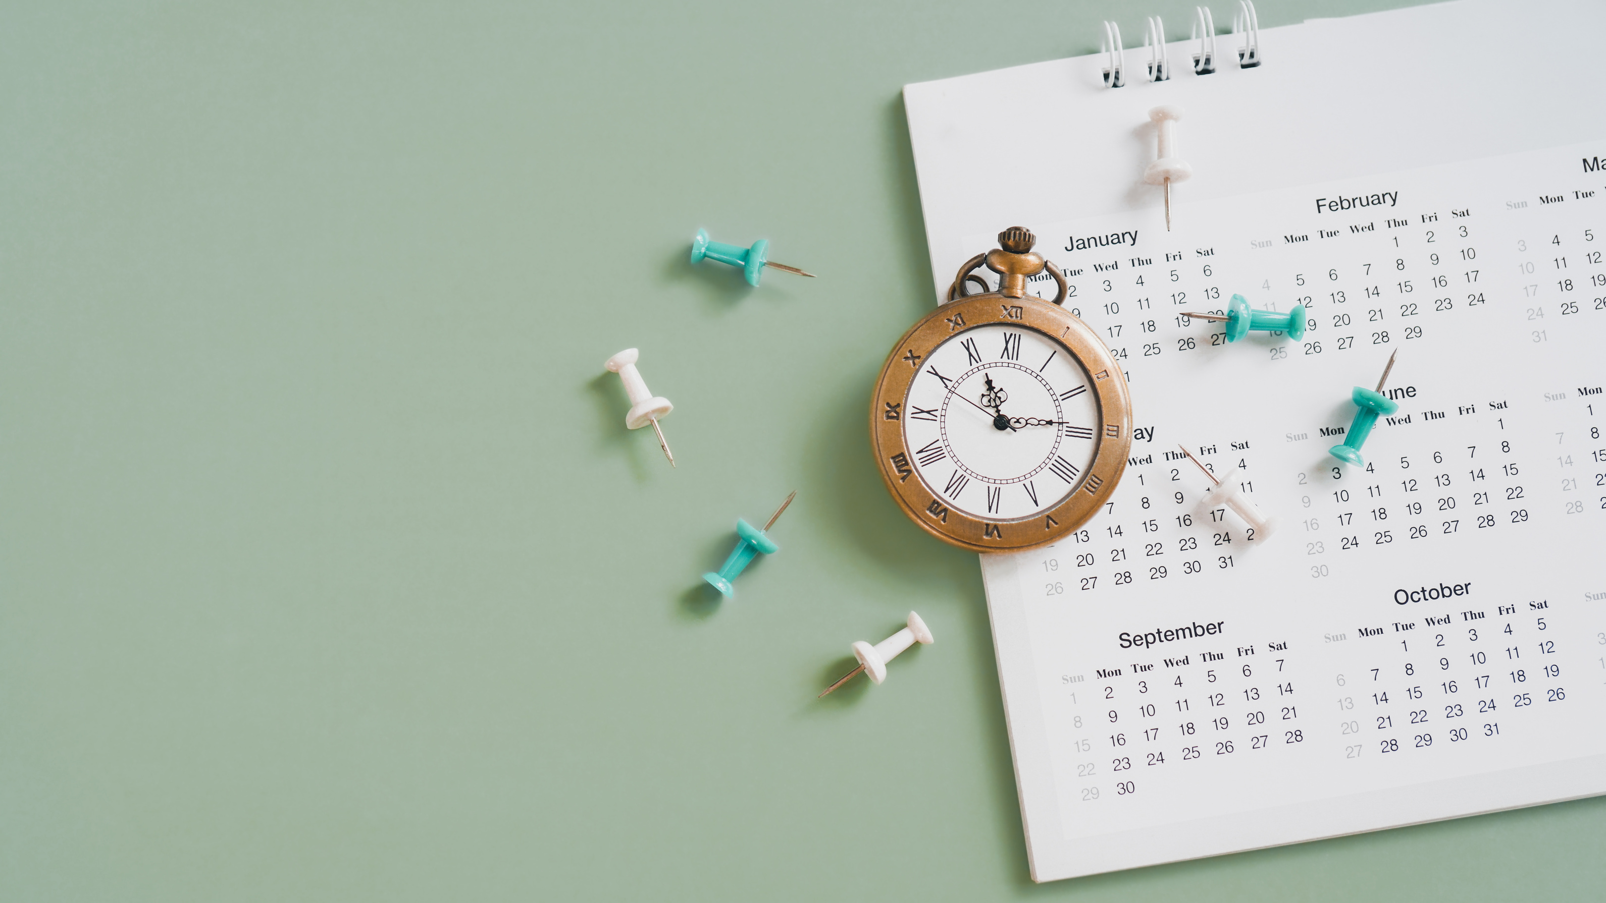
CRONOGRAMA DE ATIVIDADES
(dias)

Slide 22
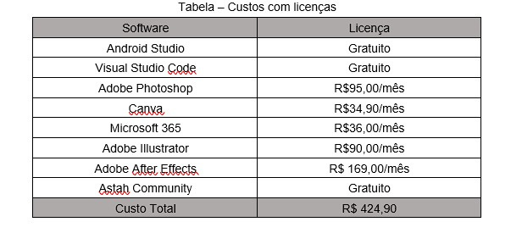
SIMULAÇÃO DE CUSTOS

Slide 23
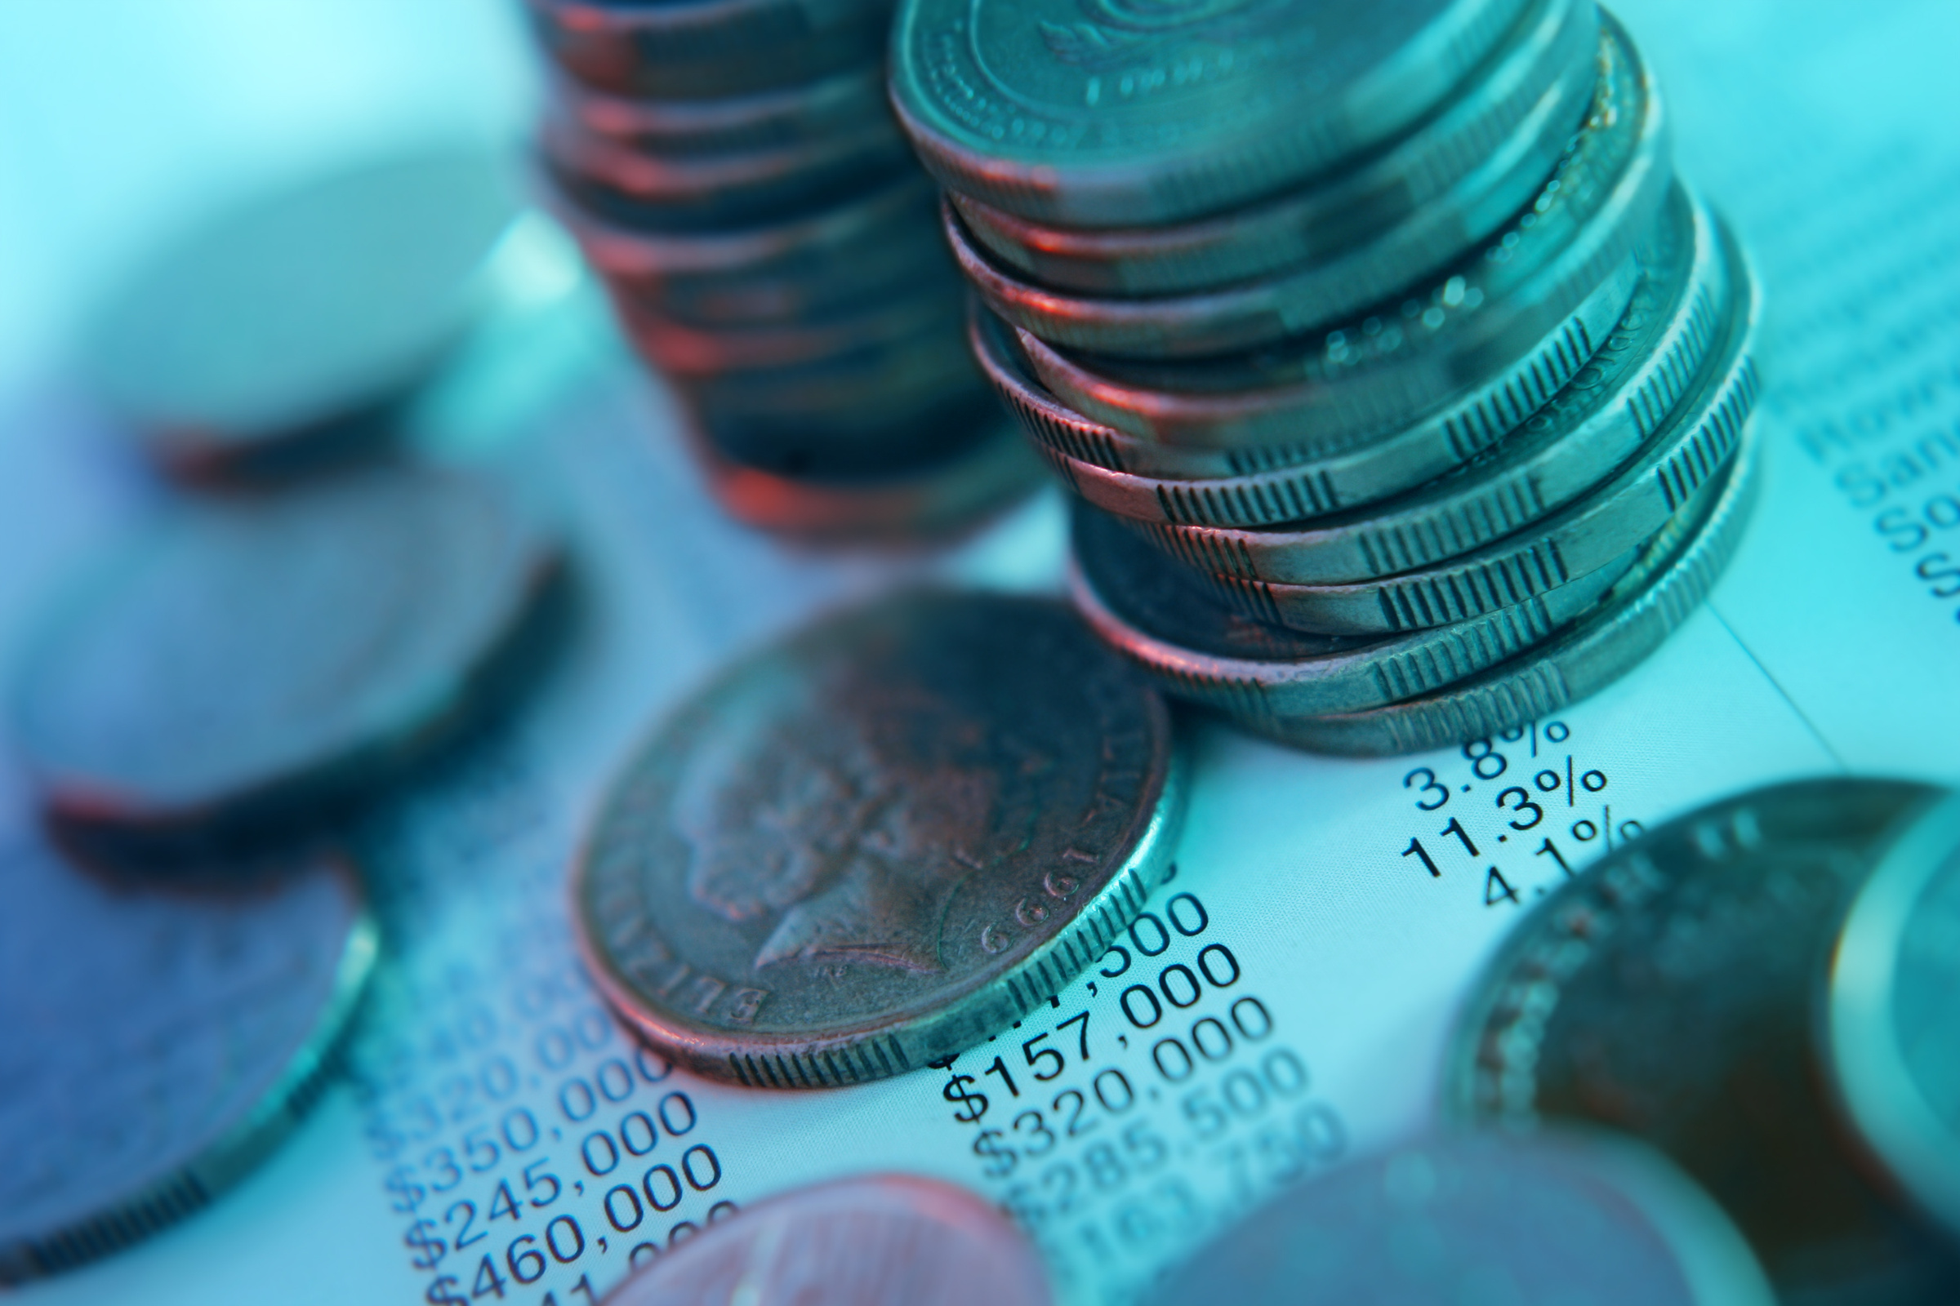
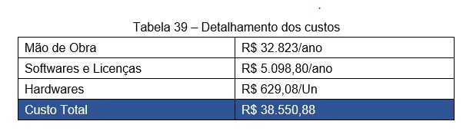
CUSTO SOFTWARE E MÃO DE OBRA​

Slide 24
VALORES DESSE SISTEMA
1. SISTEMAS BÁSICO (MANUAL OU COM TEMPORIZADOR SIMPLES):
Preço: R$ 150 a R$ 500.
Incluem temporizadores e sistemas de gotejamento simples, sem integração com aplicativos.
2. SISTEMAS AUTOMATIZADOS COM SENSORES DE UMIDADE:
Preço: R$ 500 a R$ 1.500.
Geralmente oferecem sensores de solo, integração com aplicativos e modos automáticos.
3. SISTEMAS INTELIGENTES (IOT):
Preço: R$ 1.500 a R$ 5.000 ou mais.
Integram sensores avançados, conectividade Wi-Fi, automação baseada no clima e integração com assistentes virtuais como Alexa ou Google Assistente.

Slide 25

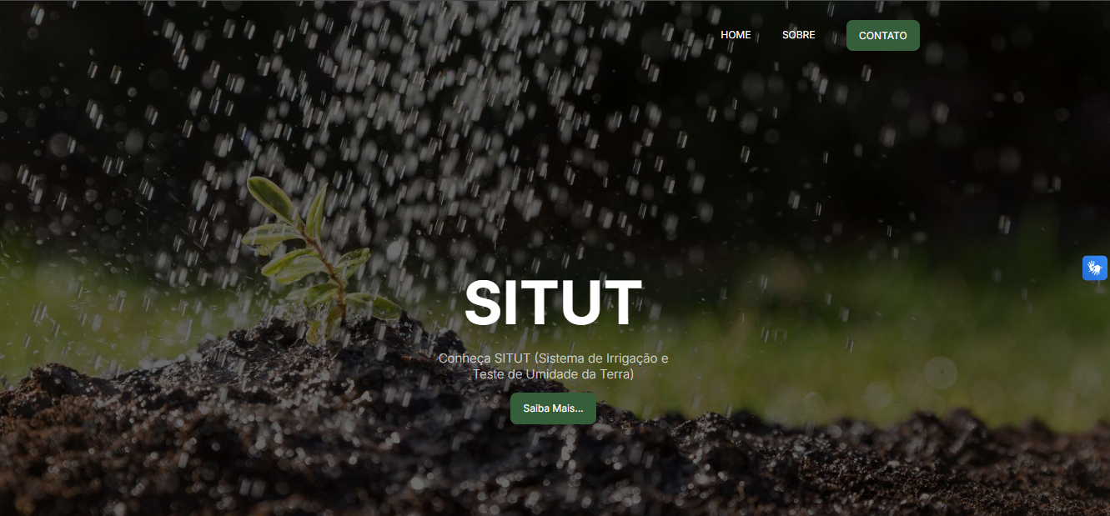
APRESENTAÇÃO DO SITE
https://situt-tpg.web.app

Slide 26
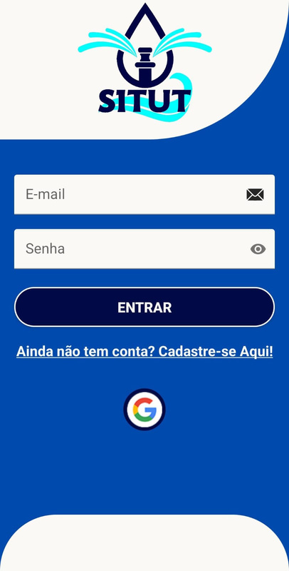
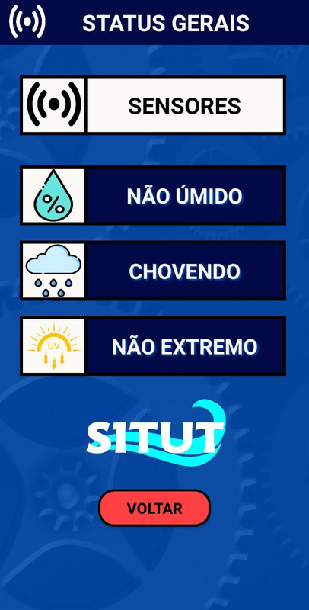
APRESENTAÇÃO DO APLICATIVO

Slide 27
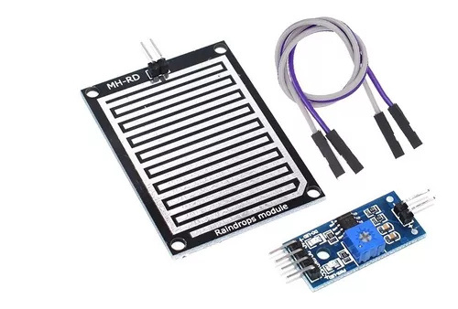
ARDUÍNO
Sensor de chuva
Uso no projeto: Detecta a presença de água de chuva. Quando o sensor indicar chuva, o sistema suspende a irrigação para evitar desperdício de água.
Sensor de Chuva MH-RD

Slide 28
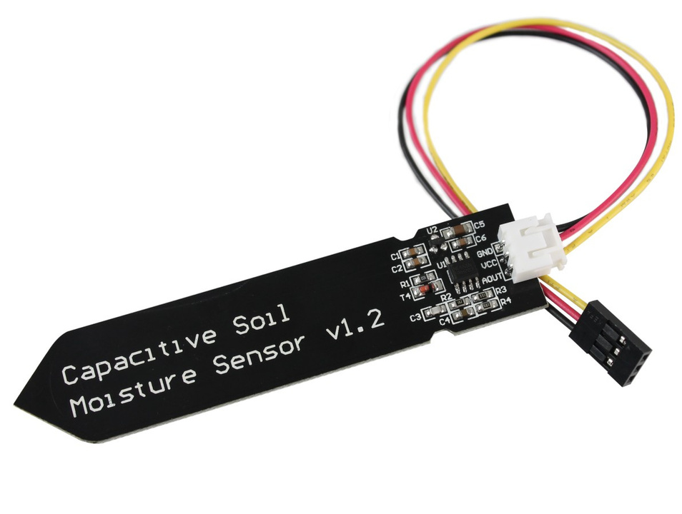
ARDUÍNO
Sensor de
Umidade do Solo
Uso no projeto: Mede a umidade do solo para determinar se há necessidade de irrigação. Os dados do sensor são usados para decidir quando ativar a irrigação, garantindo que o solo mantenha uma umidade adequada para o desenvolvimento das plantas.
Sensor de Umidade do Solo

Slide 29
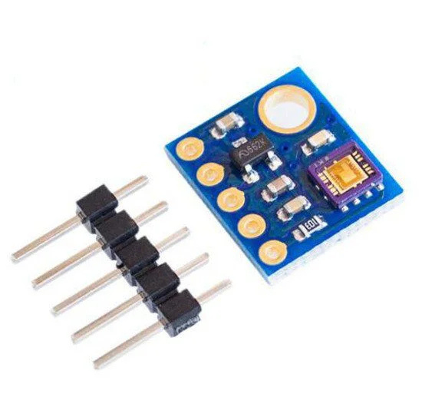
ARDUÍNO
Sensor de
Raio Ultravioleta
Uso no projeto: Mede a intensidade da radiação ultravioleta (UV). Os dados serão usados para estudar a correlação entre a exposição solar e a necessidade de água das plantas, podendo influenciar os horários de irrigação.
Sensor UV ML8511

Slide 30
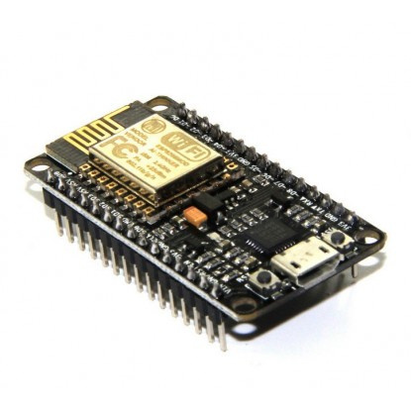
ARDUÍNO
NodeMcu ESP8266
Módulo Wi-Fi que será utilizado para conectar o sistema à internet, permitindo o monitoramento remoto das condições ambientais e o controle do sistema de irrigação via smartphone.
NodeMcu ESP8266

Slide 31
APRESENTAÇÃO DO VÍDEO
https://youtu.be/xDtjUPKFrD8

Slide 32
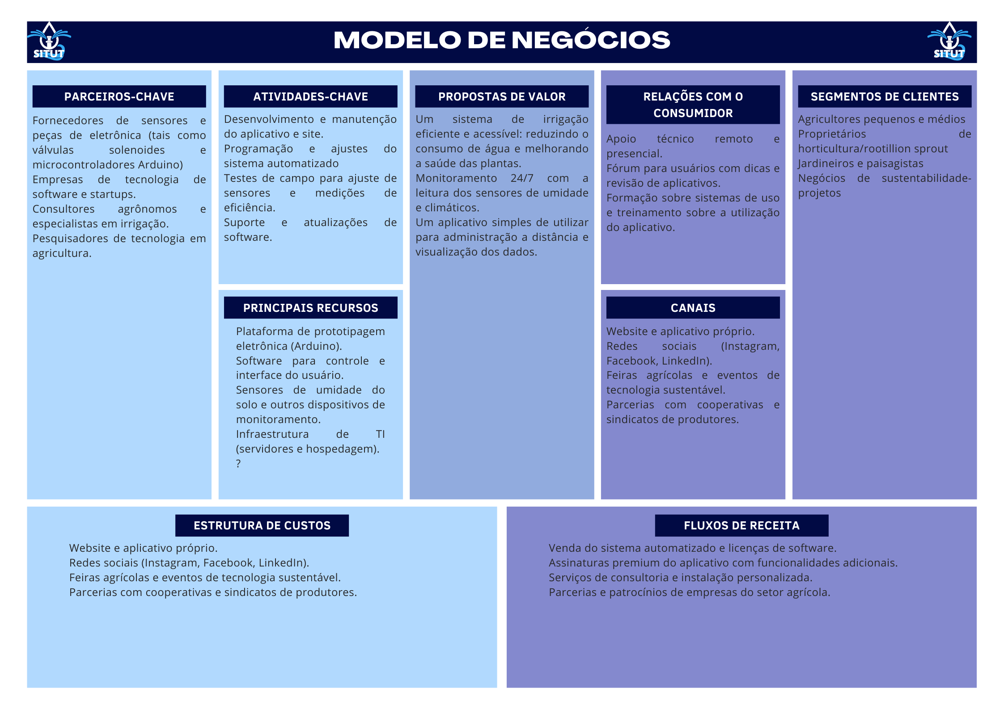

Slide 33
CONCLUSÃO
O SITUT promove sustentabilidade e práticas eficientes de cultivo por meio de irrigação automatizada, otimizando o uso da água e aumentando a produtividade. Alinhado aos ODS 2 (Zero Fome) e 12 (Consumo Responsável), contribui para a gestão hídrica e mitigação das mudanças climáticas. Com uma interface acessível, o sistema facilita o uso por todos os perfis de usuários, impulsionando o desenvolvimento agrícola no ABC Paulista e oferecendo uma solução sustentável e inovadora.

Slide 34


OBRIGADO PELA ATENÇÃO,FIM!

